Slide 1


Slide 2
O que é um Banco de Dados?
Um banco de dados é um sistema organizado para armazenar e gerenciar informações de forma estruturada. Ele permite que dados sejam inseridos, atualizados, recuperados e excluídos de maneira eficiente.
Dados - Representam fatos sobre entidades (por exemplo, pessoas, produtos) que precisam ser armazenados.
Sistema de Gerenciamento de Banco de Dados (SGBD) - É o software responsável por gerenciar o acesso, a organização e a segurança dos dados.

Slide 3
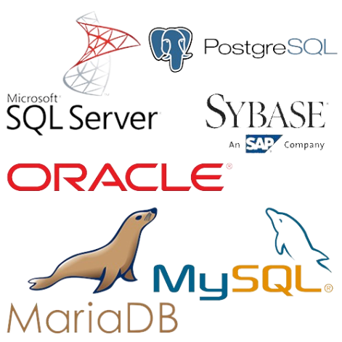
SGBDS (sistema gerenciador de banco de dados):

Slide 4
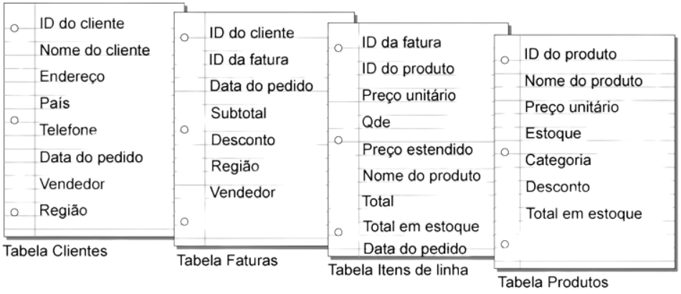
O que é um Banco de Dados Relacional?
Um banco de dados relacional é um sistema organizado para armazenar e gerenciar informações de forma estruturada, utilizando o modelo relacional. Ele é composto por tabelas que representam entidades e seus atributos, estabelecendo relações entre elas.

Slide 5
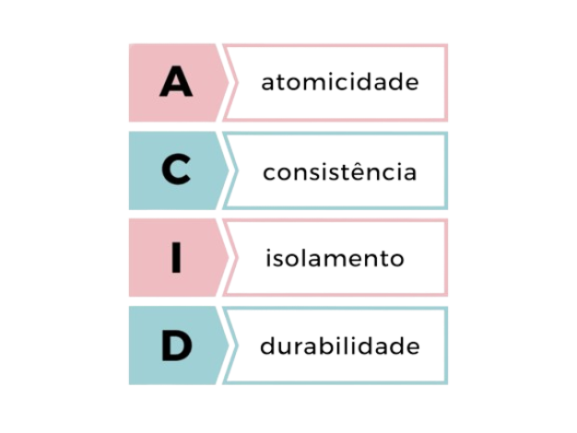
Características
Integridade Referencial - Garante a consistência dos dados ao estabelecer relações entre tabelas e ao manter a integridade das chaves estrangeiras.
Normalização - Processo de organização dos dados em diferentes níveis para reduzir redundâncias e evitar anomalias de atualização.

Slide 6
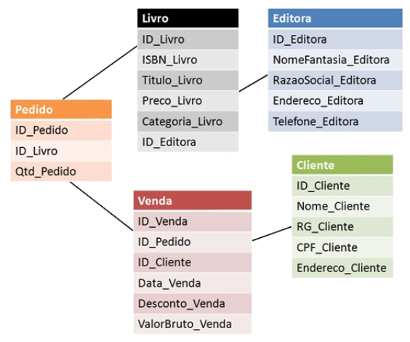
Componentes Principais:
Tabelas - Estruturas fundamentais que armazenam os dados em linhas e colunas, seguindo um esquema pré-definido.
Chaves - Identificam de forma única cada registro em uma tabela e estabelecem relações entre diferentes tabelas.

Slide 7
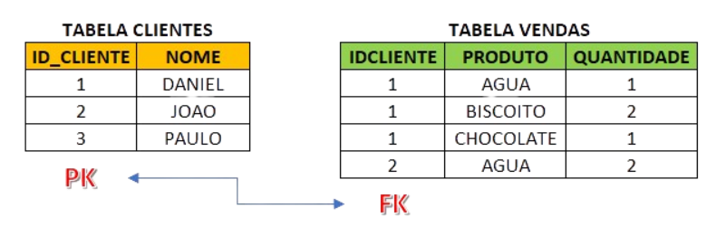
Chave Primária:
Definição - A chave primária é um ou mais campos em uma tabela que servem para identificar de forma única cada registro nessa tabela. Cada tabela deve ter uma chave primária definida.
Características:
Deve conter valores únicos para cada registro.
Não pode conter valores nulos (NULL).
Garante a integridade dos dados e facilita operações de busca e junção (join).

Slide 8
Chave Secundária (ou Chave Candidata):
Definição - Uma chave secundária é um campo (ou conjunto de campos) em uma tabela que também pode identificar de forma única cada registro, mas não é escolhida como a chave primária.
Características:
Pode conter valores duplicados.
Pode conter valores nulos.
Usada para garantir a integridade referencial e otimizar consultas.

Slide 9
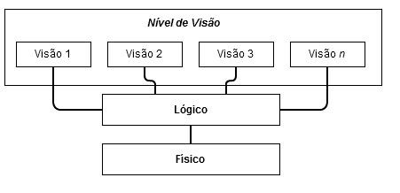
Nível de Abstração

Slide 10
História
O MySQL foi desenvolvido pelos fundadores (David Axmark, Allan Larsson e Michael Widenius) da empresa sueca MySQL AB e publicada em maio de 1995. Foi vendida para empresa Sun Microsystems e atualmente é mantida pela Oracle Corporation.

Slide 11

O que é?
O MySQL é um sistema gerenciador de banco de dados (SGBD) relacional, que utiliza a sintaxe da linguagem SQL (Structure Query Language – Linguagem de Consulta Estruturada).

Slide 12
Vantagens
Desempenho – O MySQL é considerado um dos bancos de dados mais rápido e eficiente. Ele foi otimizado para lidar com grandes volumes de dados e múltiplos acessos simultâneos.
Segurança – É um banco de dados bastante seguro e estável, como a autenticação.
Gratuito – O próprio nome diz por si só ;).
Comunidade Ativa - Isso significa que há fóruns de suporte e recursos disponíveis para ajudar a solucionar problemas.
Código aberto - A comunidade tem acesso ao código-fonte para realizar alterações e contribuir com melhorias para o banco de dados.

Slide 13
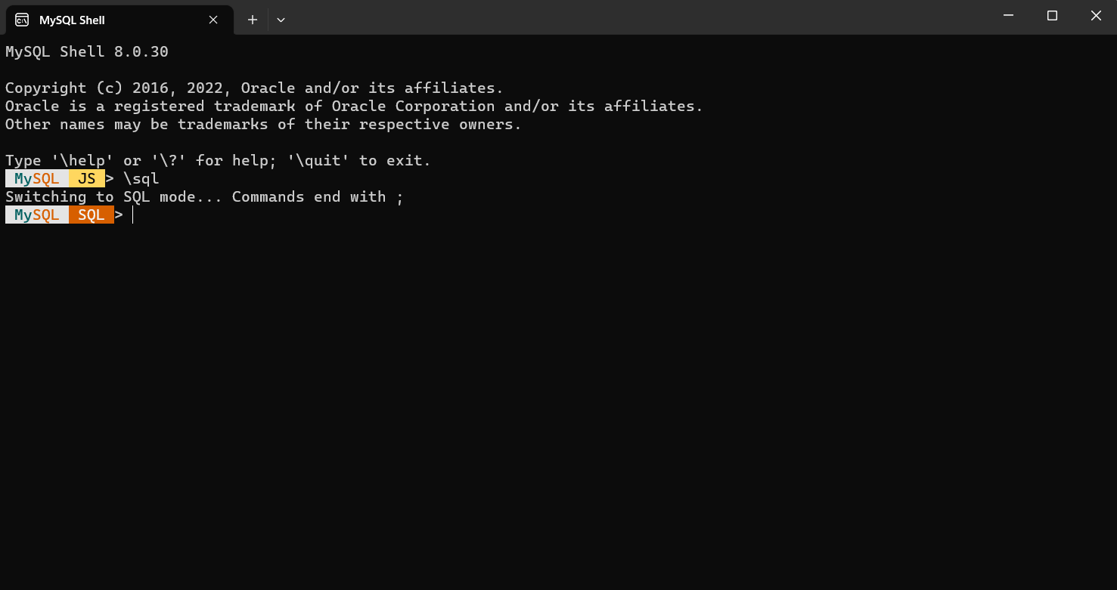
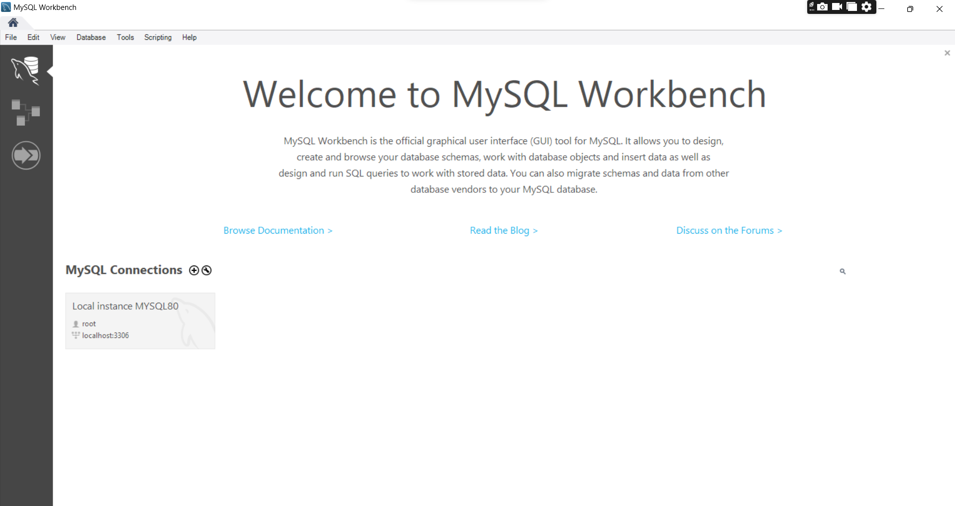
Interfaces MySQL
MySQL Shell é uma interface de linha de comando.
MySQL Workbench é uma interface visual.

Slide 14
Operações

Slide 15
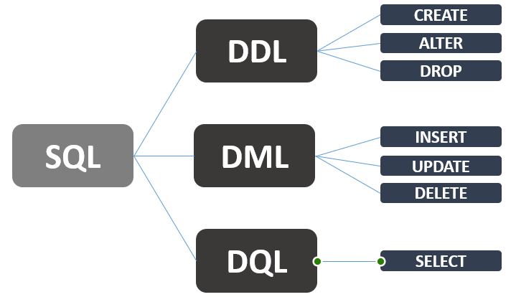
Divisões Lógicas
Existe muitas divisões no mundo de Banco de Dados, as principais são: DDL, DML e DQL.

Slide 16
MySQL – DDL
DDL ou Data Definition Language (Linguagem de Definição de dados) é usada para Criar (CREATE), modificar (ALTER) e excluir (DROP) tabelas e banco de dados.
Os principais são:
CREATE DATABASE – Cria um novo banco de dados.
USE – Define qual banco de dados será utilizado.
DROP DATABASE – Exclui um banco de dados.
CREATE TABLE – Cria um tabela.
ALTER TABLE – Altera a tabela.

Slide 17
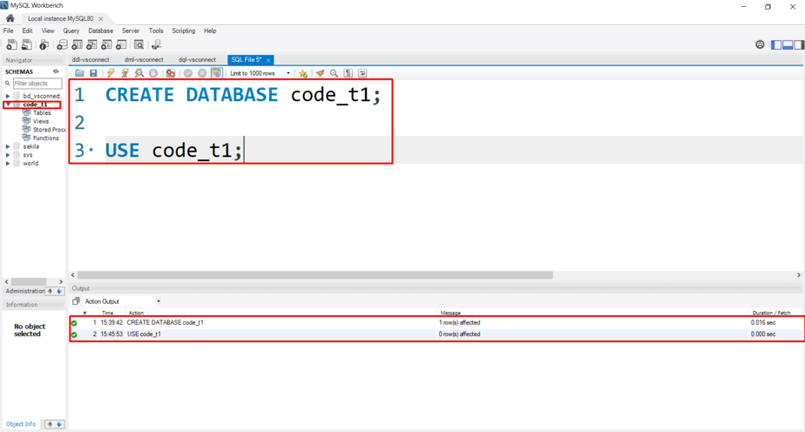
DDL – CREATE DATABASE e USE
(CREATE DATABASE) Criando banco code_t1
(USE) usando o banco code_t1
.

Slide 18
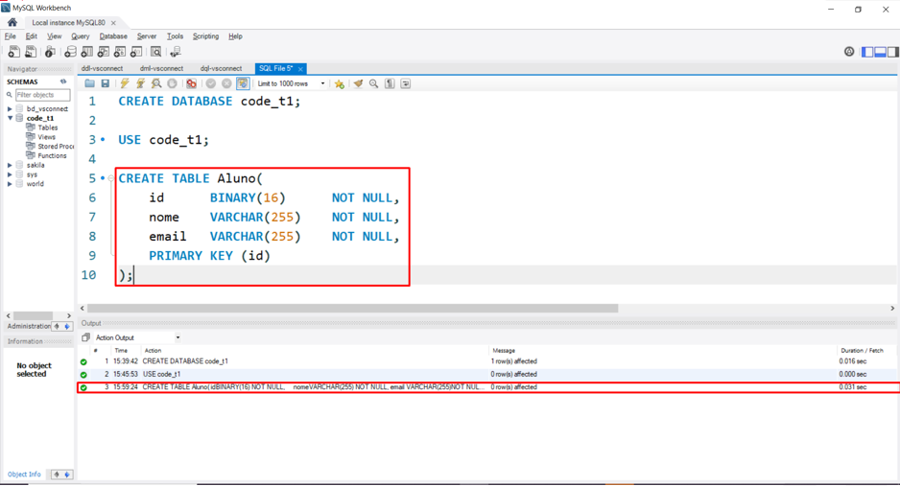
DDL – CREATE TABLE
(CREATE TABLE ) Criando tabela Aluno.

Slide 19
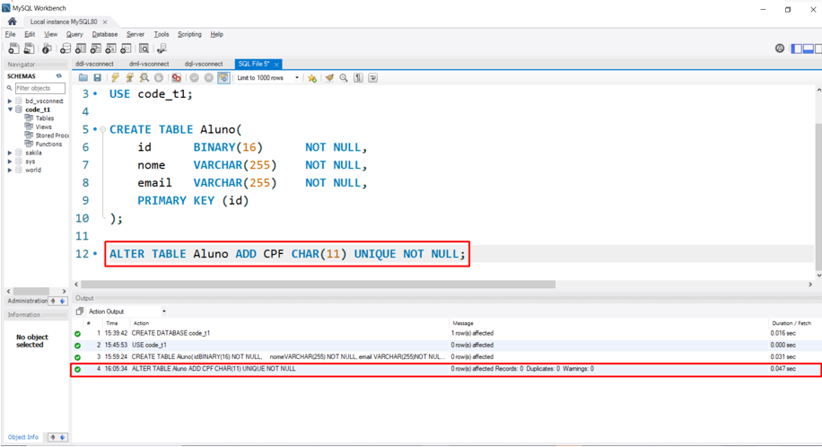
DDL – ALTER TABLE
(ALTER TABLE) Alterando a tabela Aluno com uma nova coluna chamada CPF.

Slide 20
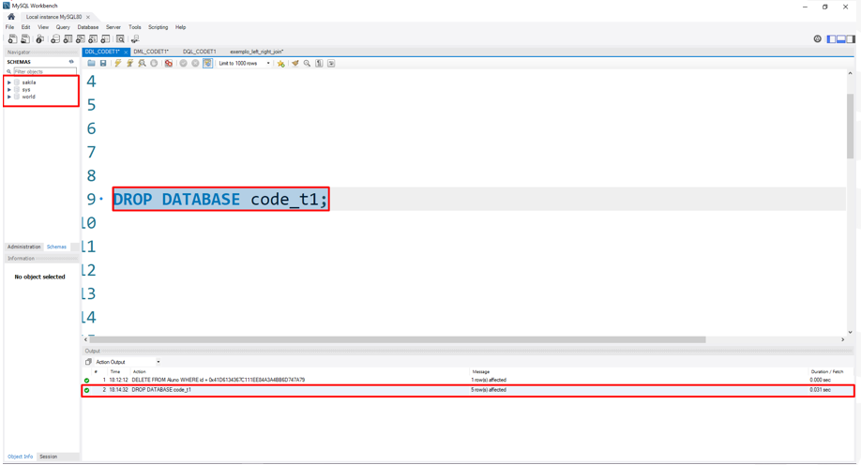
DDL – DROP DATABASE
(DROP) Exclui o banco de dados code_t1.

Slide 21
MySQL – DML
DML ou Data Manipulation Language (Linguagem de Manipulação de dados) é usada para inserir (INSERT), atualizar (UPDATE) e excluir (REMOVE) registros (linhas) em uma tabela.
Os principais são:
INSERT INTO – Cria um registro em uma tabela.
UPDATE – Atualiza um registro em uma tabela.
DELETE – Exclui um registro em uma tabela.

Slide 22
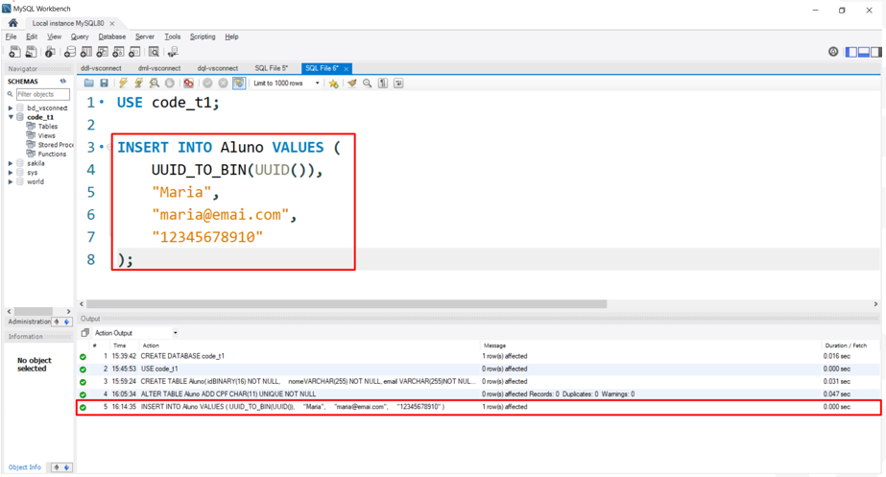
DML – INSERT INTO
(INSERT INTO) Inserindo um registro na tabela Aluno.

Slide 23
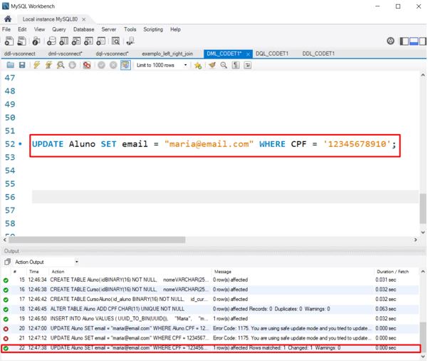
DML – UPDATE
(UPDATE) Atualiza o valor do e-mail onde o CPF precisa corresponder a um CPF registrado na tabela Aluno.

Slide 24
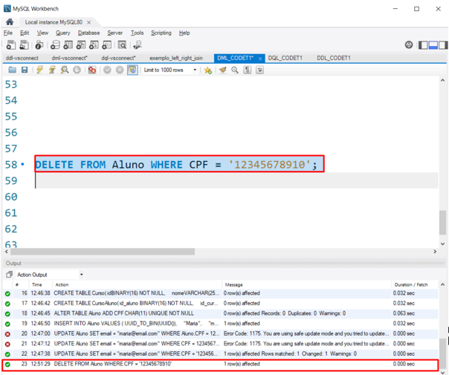
DML – DELETE
(DELETE) Exclui um registro onde o CPF precisa corresponder a um CPF registrado na tabela Aluno.

Slide 25
MySQL – DQL
DQL ou Data Query Language (Linguagem de Consulta de Dados) é usado realizar consultas em uma tabela com o comando SELECT.
Os principais são:
SELECT
FUNÇÕES DE AGREGAÇÃO (MIN, MAX, COUNT, SUM)
WHERE
GROUP BY
ORDER BY (ASC e DESC)
JOIN (INNER, LEFT, RIGHT e UNION)

Slide 26
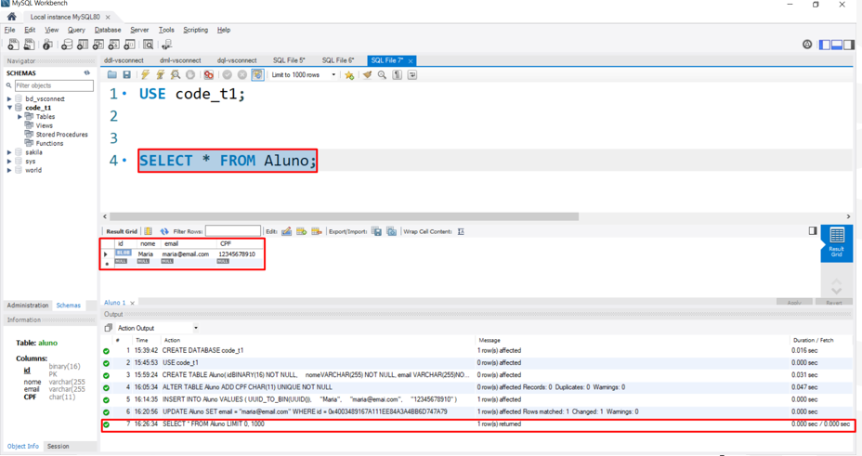
DQL – SELECT
(SELECT) Consultando todos os registros da tabela Aluno.

Slide 27
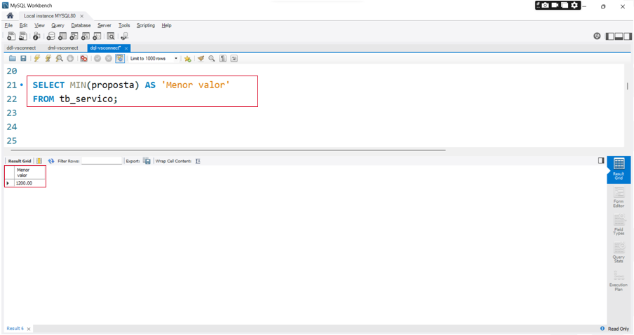
DQL – MIN
Nesta (SELECT) consulta exibe a (MIN) menor proposta dos serviços que estão cadastrados na tabela tb_servico

Slide 28
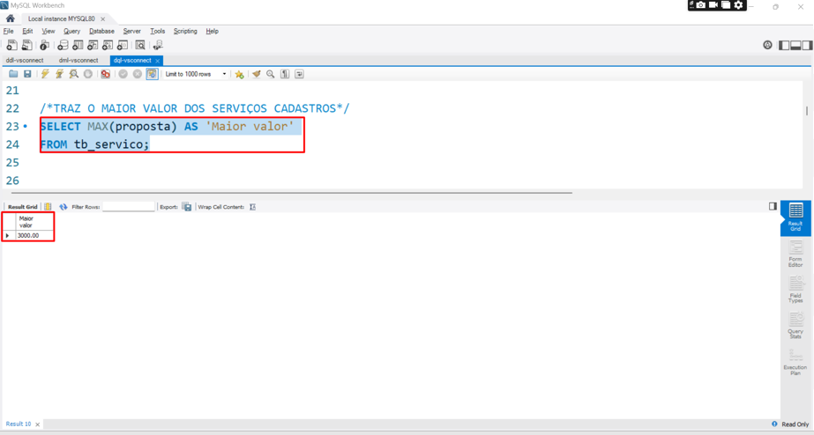
DQL – MAX
Nesta (SELECT) consulta exibe a (MAX) maior proposta dos serviços que estão cadastrados na tabela tb_servico

Slide 29
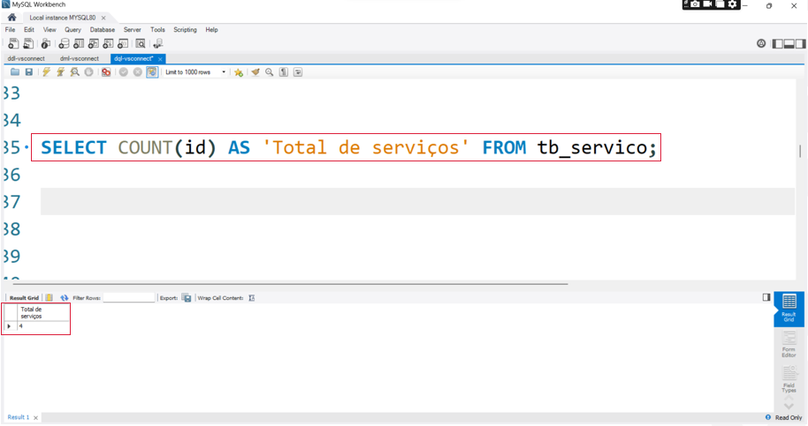
DQL – COUNT
Nesta (SELECT) consulta traz (COUNT) quantos serviços estão cadastrados na tabela tb_servico

Slide 30
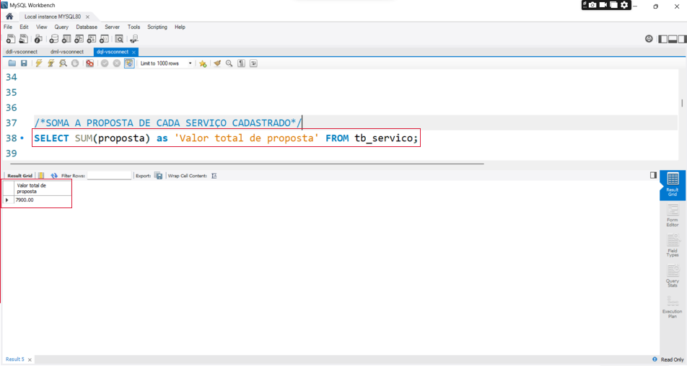
DQL – SUM
Nesta (SELECT) consulta (SUM) soma a proposta de cada serviço que estão cadastrados na tabela tb_servico

Slide 31
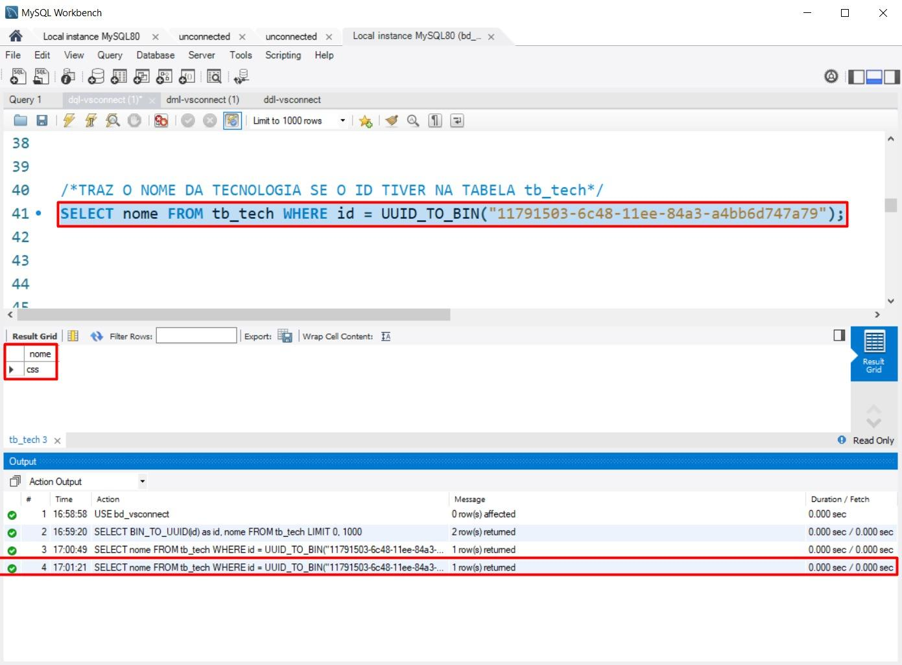
DQL – WHERE
Nesta (SELECT) consulta exibe o nome da tecnologia (WHERE) onde o id que está sendo comparado tenha na tabela tb_tech.

Slide 32
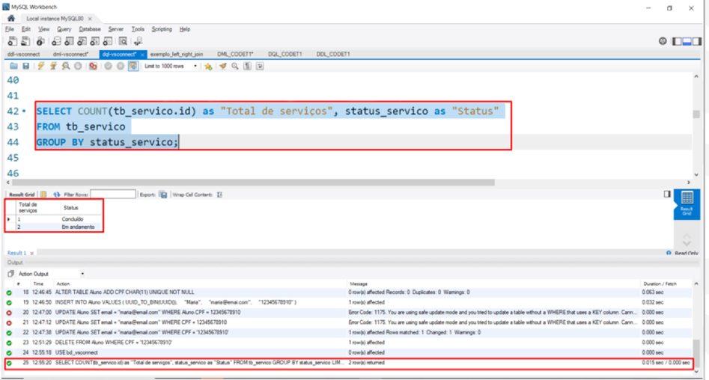
DQL – GROUP BY
Nesta (SELECT) consulta estamos (COUNT) contando o total de serviços. Utilizamos o "GROUP BY" para agrupar os resultados pelos os status.

Slide 33
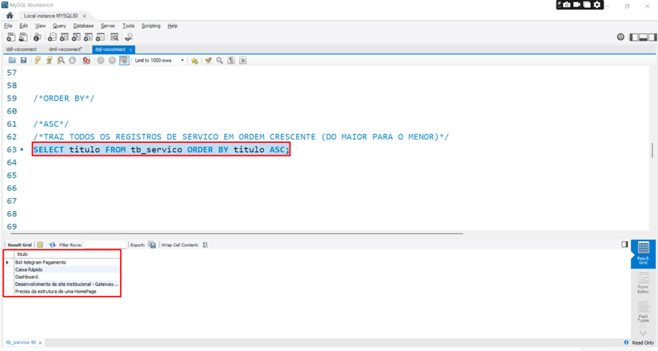
DQL – ORDER BY
Nesta (SELECT) consulta traz todos os registros da tabela tb_servico em ordem crescente (do mais recente para o mais antigo).

Slide 34
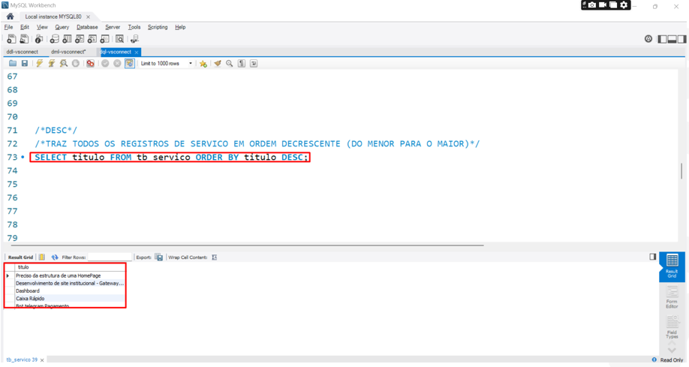
DQL – ORDER BY
Nesta (SELECT) consulta traz todos os registros da tabela tb_servico em ordem decrescente (do mais antigo para o mais recente).

Slide 35
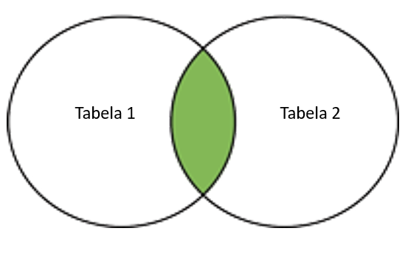
DQL – INNER JOIN
Retorna registros que possuem valores correspondentes em ambas as tabelas.

Slide 36
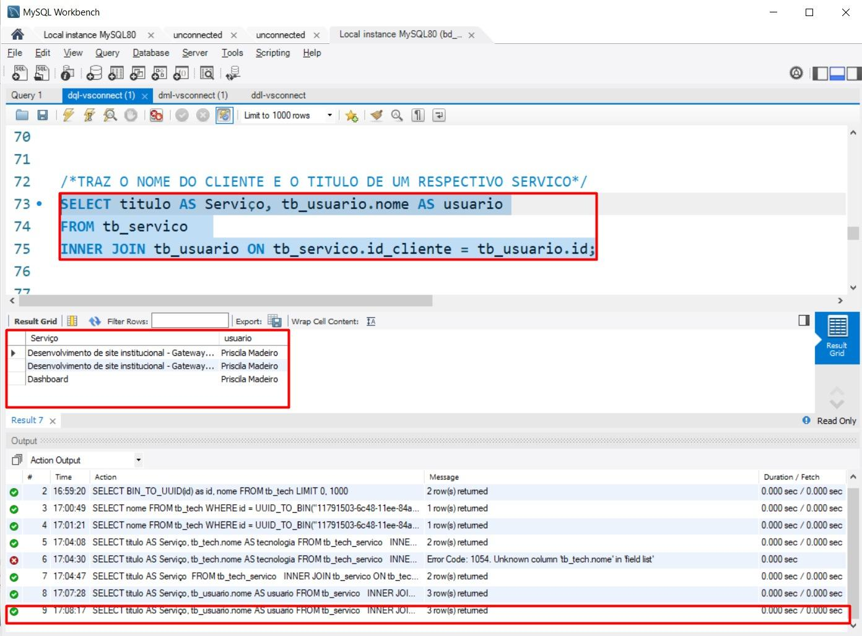
DQL – INNER JOIN
Nesta consulta traz o nome do cliente e do título de um respectivo serviço utilizando a palavra-chave INNER JOIN no SELECT.

Slide 37
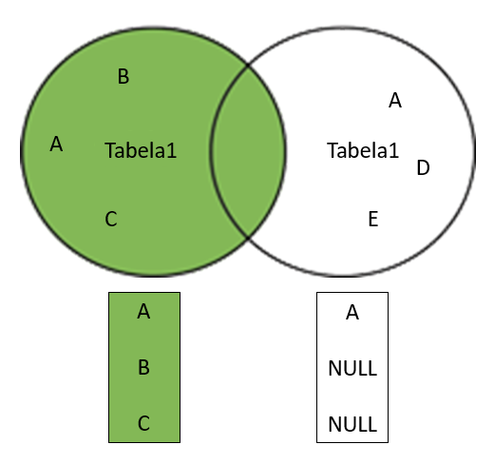
DQL – LEFT JOIN
Retorna todos os registros da tabela esquerda (tabela1) e os registros correspondentes (se houver) da tabela direita (tabela2).

Slide 38
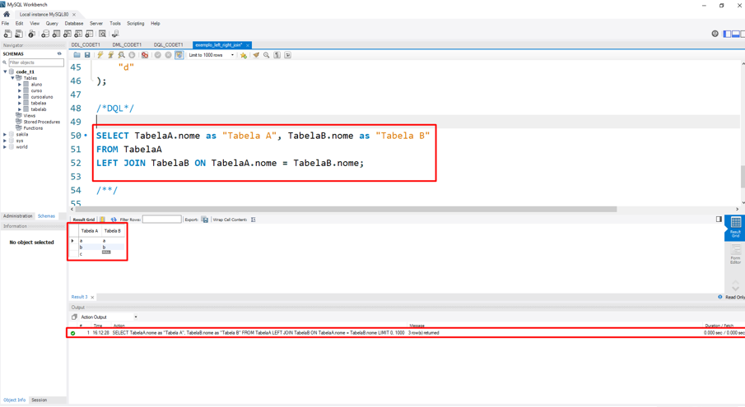
DQL – LEFT JOIN
Nesta consulta traz todos os registros da TabelaA (esquerda) e os registros correspondentes (se houver) da TabelaB (direita).

Slide 39
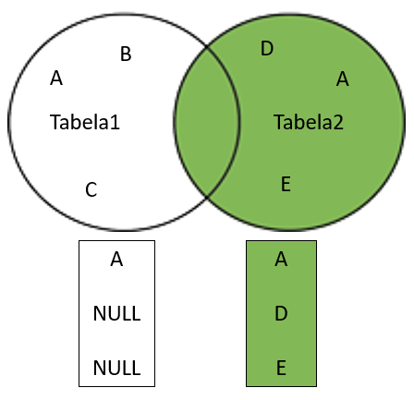
DQL – RIGHT JOIN
Retorna todos os registros da tabela direita (tabela2) e os registros correspondentes (se houver) da tabela esquerda (tabela1).

Slide 40
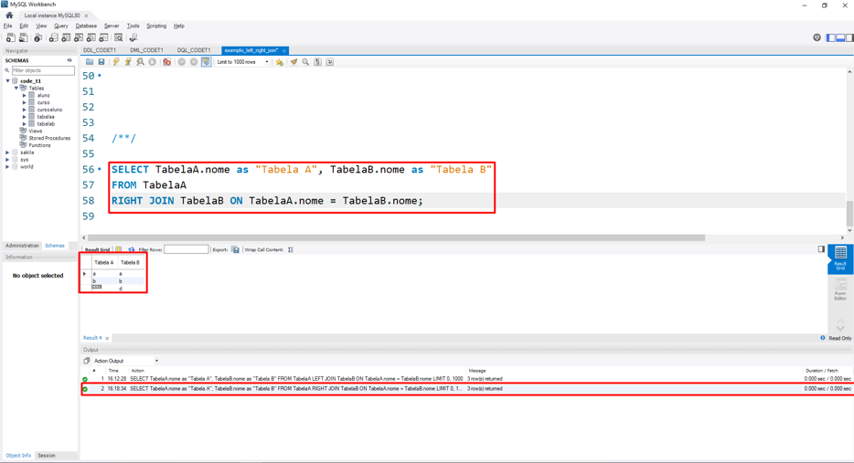
DQL – RIGHT JOIN
Nesta consulta traz todos os registros da TabelaB (direita) e os registros correspondentes (se houver) da TabelaA (esquerda).

Slide 41
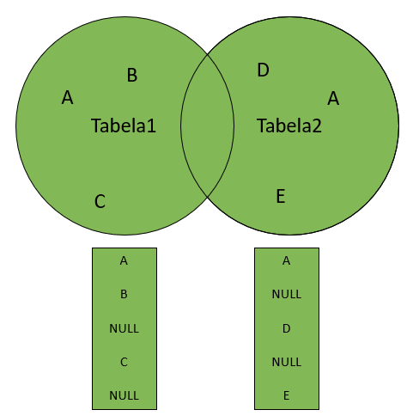
DQL – UNION
Combina resultado de duas ou mais consultas (SELECT) em um único conjunto de resultados.

Slide 42
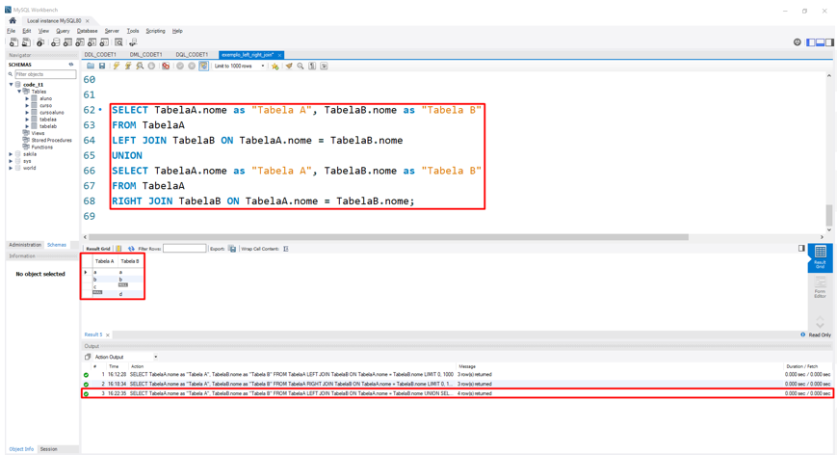
DQL – UNION
Nesta consulta retorna a união de duas consultas que utilizam LEFT e RIGHT JOIN.

Slide 43
MySQL - Instalação
O passo a passo está disponibilizado no ClassRoom, segue o link => Instalação MySQL

Slide 44
Bora lá! 👊

